Slide 1
Русский язык
4 класс
Учитель МОУ
«Дубранивская СОШ»
Тимофеева
Ирина Витальевна

Slide 2
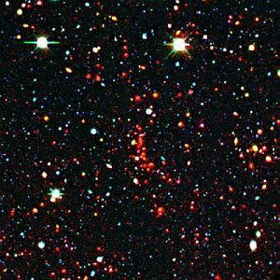
Тема урока:
Правописание безударных личных окончаний глаголов
Шага…т эра космоса вперед! Ракеты продолжают свой полет, Стартуют с Байконура каждый год. Привык к таким явлениям народ. Хранит в душе он первую любовь, Пусть тысячи взлетают к звездам вновь, Но первым был Гагарин, он был свой, Родной, с улыбкой детской, озорной.

Slide 3
Карточка № 1
Часть речи, которая обозначает действие предмета и отвечает на вопросы что делать?, что сделать? называется глаголом .
Глаголы в неопределённой форме имеют суффиксы – ть, - ти, - чь .
Глаголы изменяются по временам и числам, а в прошедшем времени по родам.
4) Изменение глаголов по лицам и числам в настоящем и будущем времени -это спряжение .
5) Лицо и число глагола определяются по местоимению и окончанию глагола.
6) Спряжение глаголов с ударными окончаниями определяют по окончанию.

Slide 4
- е -
- и -
друж[и]т
чита[и]т
I
?
?
II
люб[и]т
помога[и]т
стро[и]т
кол[и]т

Slide 5
- е -
- и -
чита[и]т
друж[и]т
помога[и]т
люб[и]т
I
?
?
II
кол[и]т
строить
клеить

Slide 6
- е -
- и -
друж[и]т
чита[и]т
I
?
?
II
люб[и]т
помога[и]т
стро[и]т
кол[и]т

Slide 7
- е -
- и -
дружит
читает
I
II
любит
помогает
строит
колет

Slide 8
- е -
- и -
Юрий Алексеевич Гагарин
I
II

Slide 9
1. Первая в мире женщина - космонавт
1

Slide 10
2. Путь движения небесного тела,
космических ракет
1 |  |  | Т | е | р | е | ш | к | о | в | а
3
4
5

Slide 11
3. Прибор для изучения небесных тел
 |  |  | Т | е | р | е | ш | к | о | в | а
о | р | б | И | т | а
3
4
5

Slide 12
4. Название ракеты Юрия Ггарина
 |  |  | Т | е | р | е | ш | к | о | в | а
о | р | б | И | т | а
3 |  |  | Т | Е | л | е | с | к | о | п
4
5

Slide 13
5. Космос
 |  |  | Т | е | р | е | ш | к | о | в | а
о | р | б | И | т | а
 |  |  | Т | Е | л | е | с | к | о | п
 |  | в | О | с | т | о | к

Slide 14
 |  |  | Т | е | р | е | ш | к | о | в | а
о | р | б | И | т | а
 |  |  | Т | Е | л | е | с | к | о | п
 |  | в | О | с | т | о | к
 |  |  | В | с | е | л | е | н | н | а | я

Slide 15
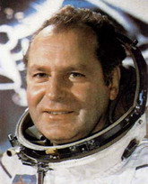
- е -
- и -
Юрий Алексеевич Гагарин
Герман Степанович Титов
I
II

Slide 16
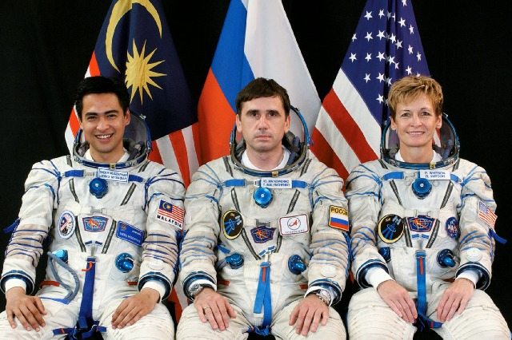
I
Сегодня международный экипа… к…см…навтов пилотиру…т к…смический к…рабль имени Юрия Гагарина.
II

Slide 17
Стира [и]шь Вер [и] шь
1) Ставим ударение:
, ,
стира[и]шь вер[и]шь
2) Ставим глаголы в форму 3 л. ¸мн.ч.
стирают верят
3) Ставим глагол в начальную форму.
стирать верить
4) Делаем вывод:
стира[и]шь образован от гл. н. ф. стирать¸ оканчивается на –ать¸это не глагол - исключение¸ это глагол 1 спр.¸ значит – стираешь.
вер[и]шь…

Slide 18
Проверь!
карточка № 3
Желте[и]шь I c. желтеешь
ход[и]шь II с. ходишь
игра[и]т I с. играет
чист[и]м II с. чистим

Slide 19
Ставлю ударение. Если окончание безударное, то…
1
2
Ставлю глагол в н. ф. (что делать? что сделает?)
3
Ставлю глагол в 3 лицо мн. ч. (они что делают? Они что сделают?)
4
Определяю спряжение. Для этого…
5
Оканчивается на…
6
Пишу в окончании букву…

Slide 20
Тема урока:
Правописание безударных личных окончаний глаголов
Шага...т эра космоса вперед! Ракеты продолжают свой полет, Стартуют с Байконура каждый год. Привык к таким явлениям народ. Хранит в душе он первую любовь, Пусть тысячи взлетают к звездам вновь, Но первым был Гагарин, он был свой, Родной, с улыбкой детской, озорной.
Е

Slide 21
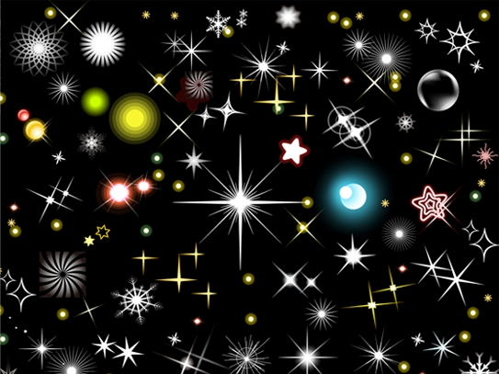
Рефлексия
Теперь я знаю, что …
Я понял, что …
Я умею…
Я затрудняюсь…

Slide 22
- е -
- и -
желте[и]шь
?
I
II
?
ход[и]шь
игра[и]т
чист[и]м

Slide 23
Спасибо за работу!

